Slide 1

Fluides Frigorigènes
Maîtriser le principe de fonctionnement d’un circuit frigorifique
Diagramme enthalpique

Slide 2
Le Diagramme Enthalpique
L’Enthalpie :
Grandeur dont la VARIATION permet d’exprimer la QUANTITE de CHALEUR (kJ ou kCal) mise en jeu pendant une transformation à PRESSION CONSTANTE.
Au cours de cette transformation le système thermodynamique reçoit ou fournit du travail mécanique.
L’Enthalpie est très souvent exprimée par rapport à l’unité de masse de fluide mise en jeu dans la transformation kJ/Kg (Enthalpie massique).

Slide 3
Le Diagramme Enthalpique
Les Etats Physiques des Fluides
La relation Pression-Température
Exemple du R134a
5 bars
7,5bars
9bars
40°C
35°C
22°C
gaz
liquide

Slide 4
Le Diagramme Enthalpique
Les Etats Physiques des Fluides
La relation Pression-Température
Exemple du R134 à 22°C
5 bars
5 bars
5 bars
Pchiiitt
Pchiiitt
Pchiiitt
gaz
liquide
Plus de liquide !!!

Slide 5
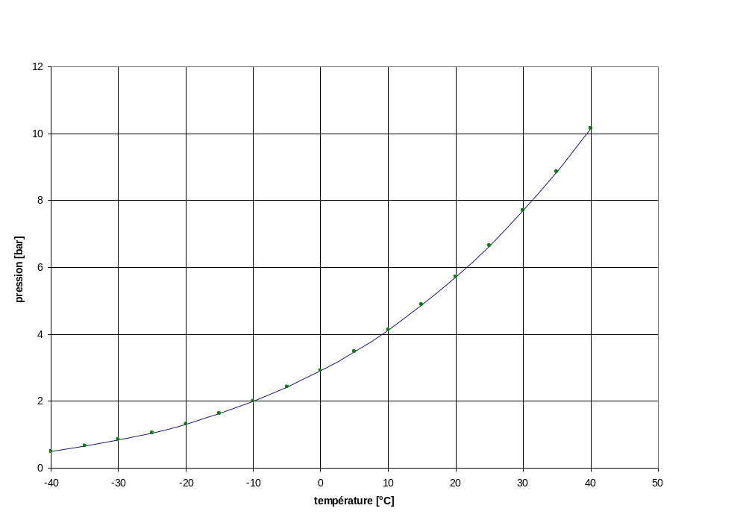
Le Diagramme Enthalpique
Exemple de relation Pression-Température
R 134 a

Slide 6
Le Diagramme Enthalpique
Les Etats Physiques des Fluides
Pression Absolue (bars)
Etat
INDIFFERENCIE
Point Critique
Pression Critique
Etat
LIQUIDE + GAZ
Etat LIQUIDE
Etat GAZEUX
Enthalpie massique (kJ/kg)

Slide 7
Le Diagramme Enthalpique
Les Paramètres du diagramme
Pression Absolue (bars)
Isothermes
Isentropiques
Isobars
Isochores
Isotitres
Enthalpie massique (kJ/kg)

Slide 8
Le Diagramme Enthalpique
Le cycle du fluide dans le circuit frigo
Pression Absolue (bars)
Isothermes
Isentropiques
Pk Absolue
= HP mano
+ 1 bar
Po Absolue = BPmano
+ 1 bar
Enthalpie massique (kJ/kg)

Slide 9
Le Diagramme Enthalpique
Le repérage des grandeurs sur diagramme
Pression Absolue (bars)
Sous-Refroidissement
Désurchauffe
Pk Absolue
= HP mano
+ 1 bar
Condensation
Détente
Po Absolue = BPmano
+ 1 bar
Compression
Evaporation
Surchauffe
Enthalpie massique (kJ/kg)

